Slide 1
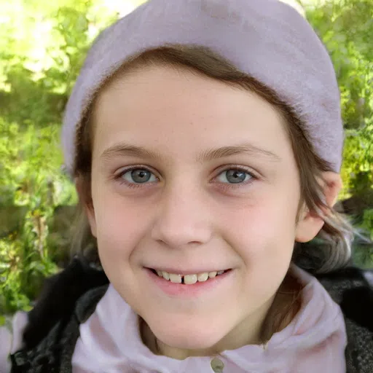
Elodie b
Age : 14 ans
Étudiante au collège
Vit à Arnac la poste (87)
Ses attentes sont de décompresser après les cours, rencontrer des gens en ligne et s'amuser malgré sa connexion faible.
Ses frustration sont le fait que sa connexion ne lui permet pas de jouer a des jeux récents et qu'elle n'a toujours pas de petit ami.
Elle est plutot introvertie, conservatrice,passive et isolée
Elle utilise son vieux PC pour naviguer sur le net.

Slide 2
Biographie
Élève de 3ème elle vit chez sa mère, celle-ci étant divorcée, dans son village elle ne fréquente que peu de personne en raison de sa nature introvertie .
Au collège ses notes sont moyenne sauf en français ou elle est très forte concernant ses amies, elle n'a que 2 amies d'enfance.
Le soir après les devoirs et son club, elle ne dispose que de 2 heures de libre pour jouer.

Slide 3
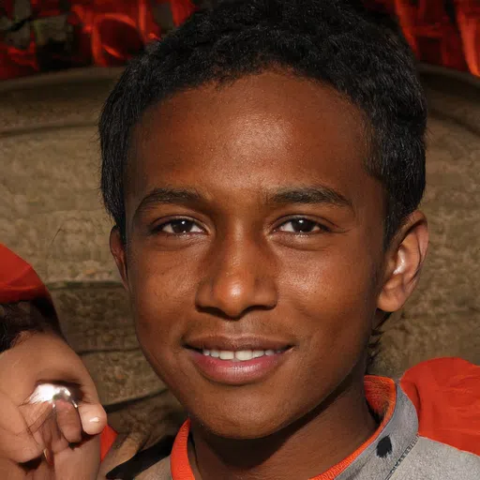
Amin
Age : 17 ans
Étudiant en bâtiment
Vit à Castres (81)
Ses attentes sont de décompresser après les cours, Lire des histoires et se comparer a d'autres personnes.
Ses frustration sont le fait qu'il n'a que peu de temps pour jouer et qu'il est très occupé avec sa petite sœur qui a 9 ans.
Il ne fume pas est extraverti, inventif et travaille toujours avec détermination
Elle utilise son PC Gamer pour naviguer sur le net et jouer au jeux .

Slide 4
Biographie
Ayant eu son bac en bâtiment il est en première année de licence et vis chez ses parents qui ont 3 enfants, ceux-ci sont très occupés par leur dernier qui vient de naître. Amin a donc la charge de s'occuper de sa sœur qui aime la lecture et est très forte en langues.
Il cherche une activité commune avec elle, et la lecture d'histoire interactive peut être une solution .

